Slide 1
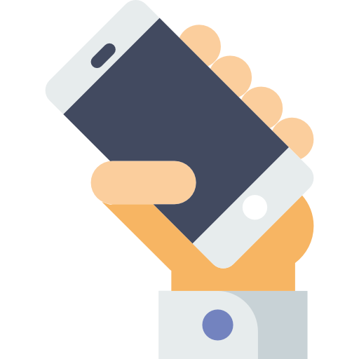
사이버보안 캡스톤 디자인
..
스마트폰과 스마트워치를 ​
활용한 사용자 인증​
1395030 엄시우
1791224 심민주
https://youtu.be/ksMr3n67U4g

Slide 2

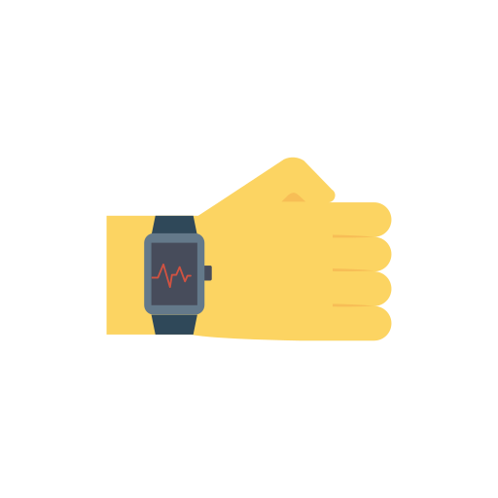

01
프로젝트소개
1차 인증
2차 인증
스마트폰 & 스마트워치를 활용한 사용자 인증
지문 인식
Notes:
스마트 워치 혹은 스마트 밴드 (이하 웨어러블 기기)의 사용이 보편화되어 가고 있는
시대 흐름에 맞춰 웨어러블 기기를 활용한 간단하면서도 안전한 사용자 인증방법

Slide 3
02
향후 개발 진행 순서
단계 1. 기기를 흔들어 사용자를 인증
단계 2. 정해진 모션을 통해 사용자 인증
단계 3. 서로 다른 사용자가 같은 모션을 취해도 사용자를 구분하여 인증

Slide 4
03
수행 내역
1. 워치와 스마트폰의 움직임이 감지되면 인증되는 부분 구현
2. 스마트 워치에서 스마트폰으로 신호 전달
3. 스마트 워치와 스마트 폰의 센서값 수집(DB저장)

Slide 5
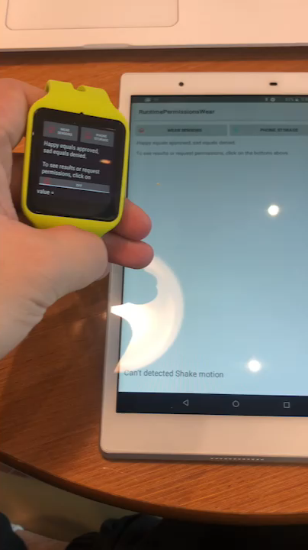
04
작동 영상

Slide 6
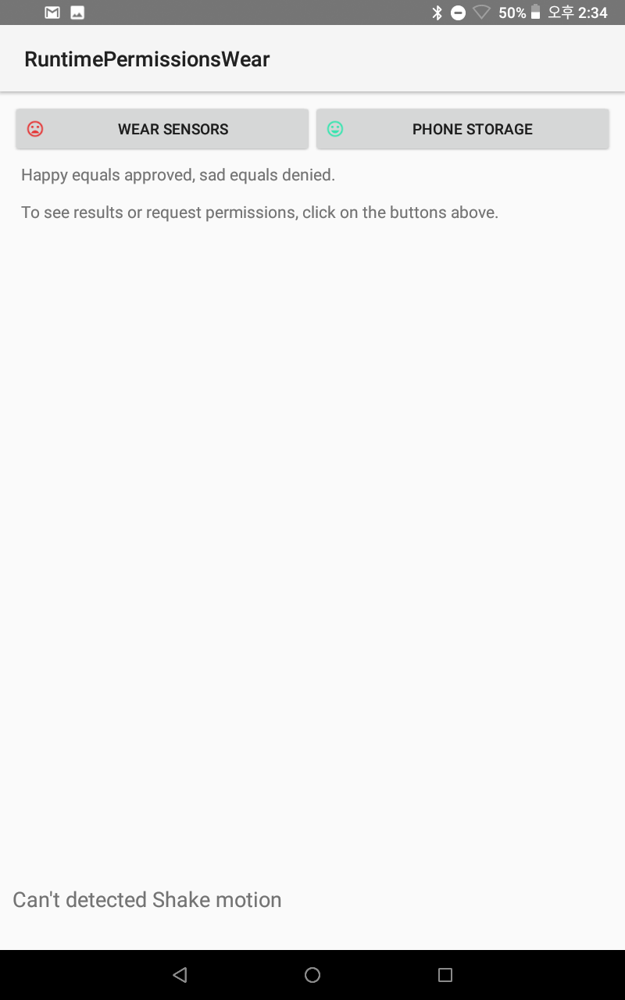
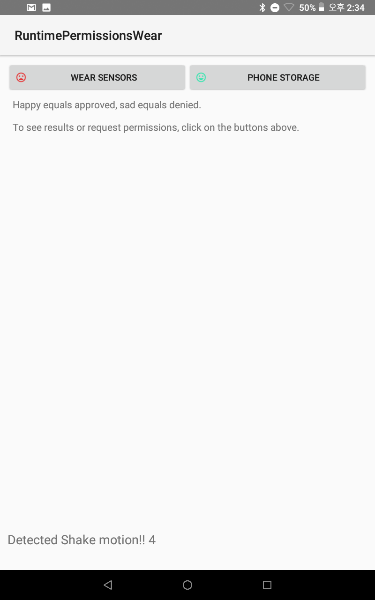
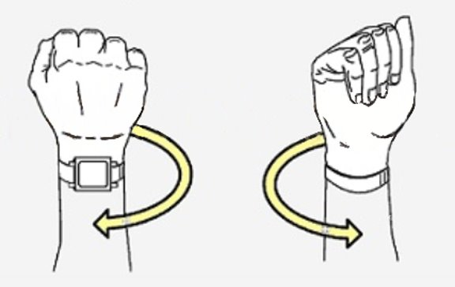
05
작동 이미지
스마트 워치 흔들때 마다 스마트 폰으로 값 전달
워치 shake 전 스마트폰
워치 shake 후 스마트폰

Slide 7
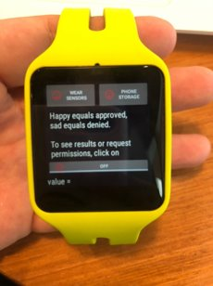
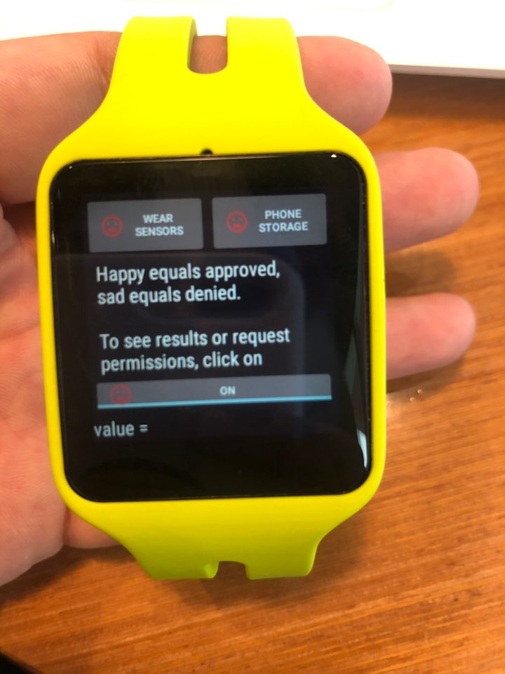
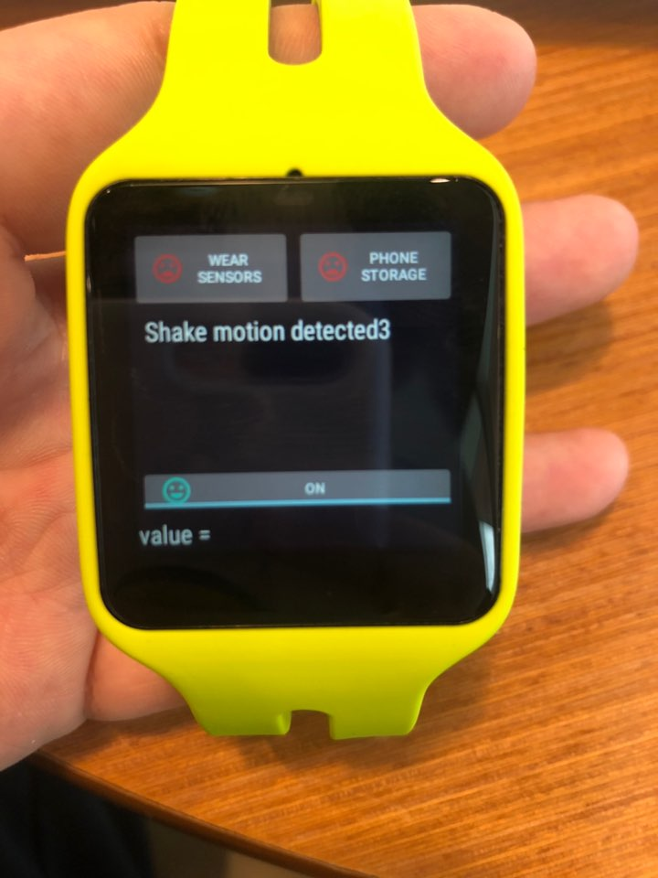
05
작동 이미지
off 상태
워치 shake 신호 전달 불가
on 상태
워치 shake 신호 전달 가능 상태
on 상태
워치 shake 신호 전달 진행 중

Slide 8
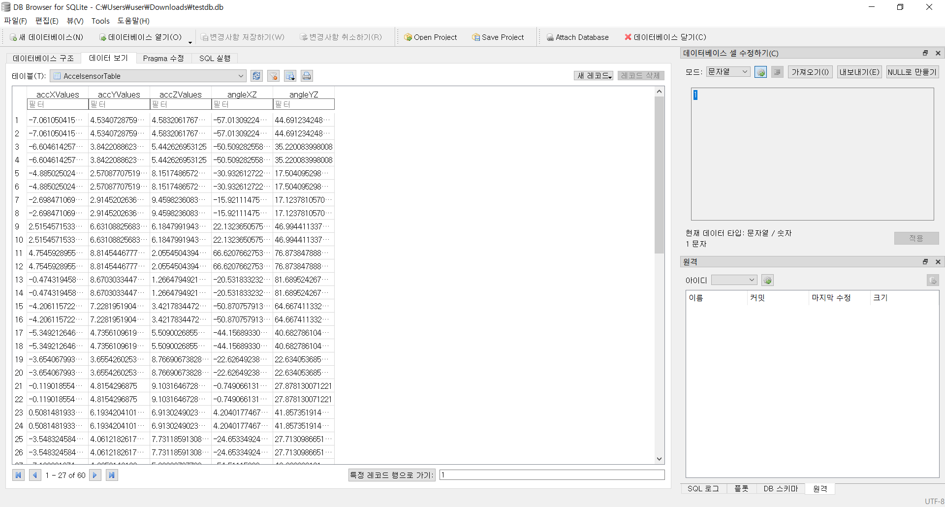
05
작동 이미지
가속도 센서 값 DB에 저장

Slide 9
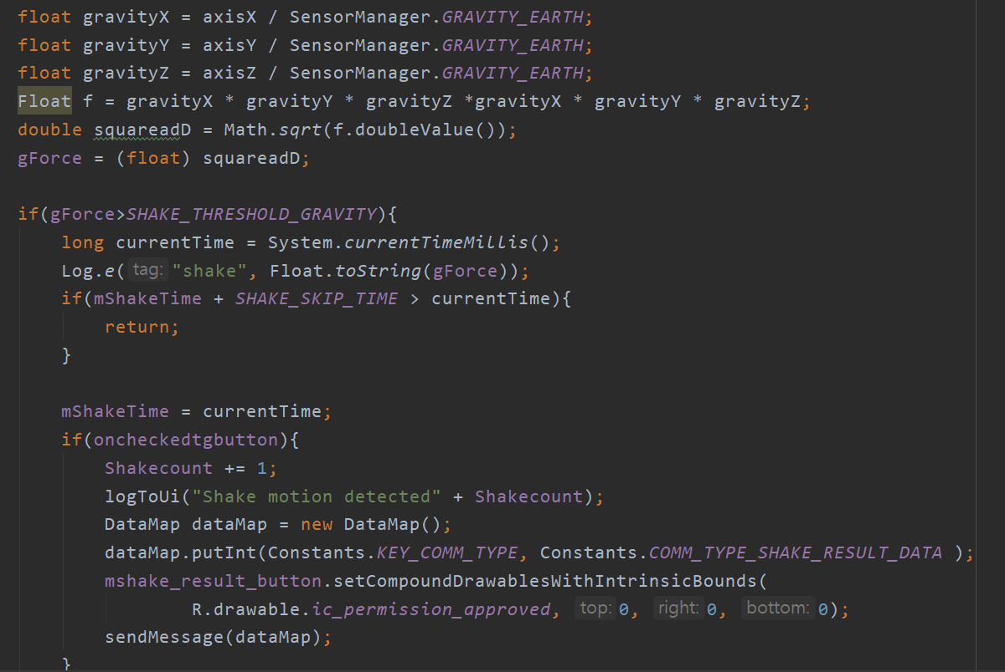
06
코드 ( 워치 )

Slide 10
06
코드 ( 워치 )
- X, Y, Z 값 이용
- 워치를 흔들었을 때, 중력가속도 계산
- 계산한 값 > 중력, 워치를 흔든 것으로 가정하여 중력가속도를 계산
*gForce 가 중력가속도 값을 의미

Slide 11
06
코드 ( 워치 )

Slide 12
06
코드 ( 워치 )
- 워치를 흔들때마다 계속 카운트 X
- 한번 흔든 후, 0.5초의 시간간격을 두고 흔들어야 카운트가 증가

Slide 13
06
코드 ( 워치 )

Slide 14
06
코드 ( 워치 )
- oncheckedtgbutton -> 토글버튼 on/off( on=true / off = false) 상태 확인 후,
on 경우, Shakecount를 1 증가
- SendMessage를 통해 스마트폰으로 데이터를 전송
- 전송 데이터는 datamap을 활용하여 <key, value>처럼 활용합니다.
- Count 값 전달 X, 흔들렸다는 신호 전송

Slide 15
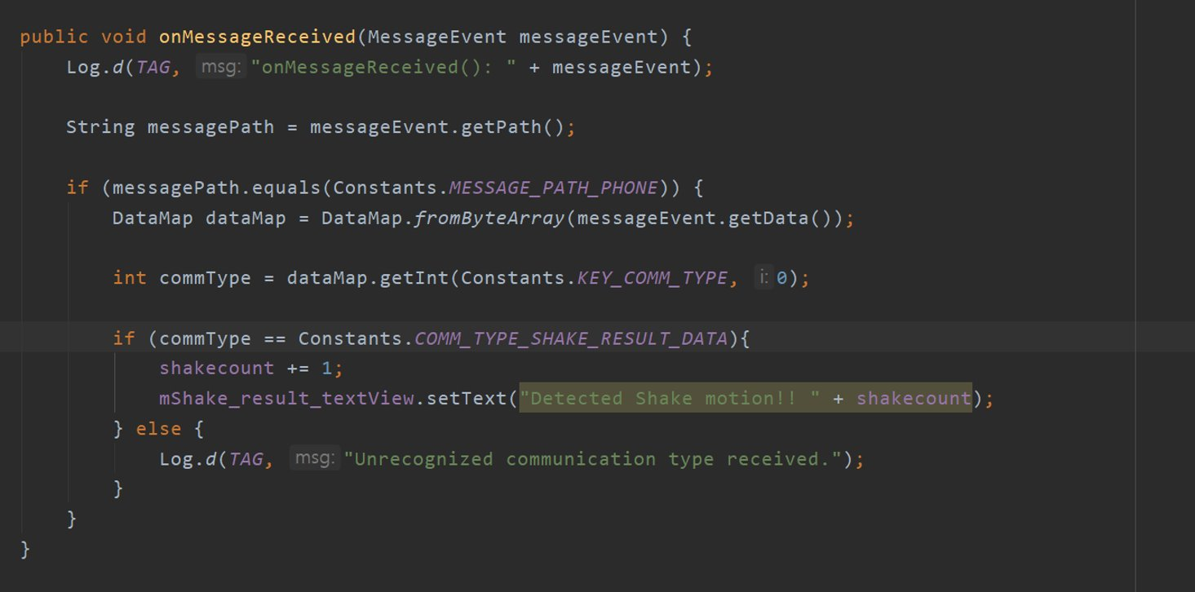
06
코드(스마트폰)
워치로 부터 데이터를 전달받고 카운트 증가시키고 출력

Slide 16
07
개발 목표 대비 개발 진척도
# 개발 목표
1단계 (흔들기) -> 2단계 (모션) -> 3단계 (사용자 인식)
# 개발 진척도
- 모든 단계에 공통적으로 필요한 워치와 폰의 통신 부분 해결에
많은 시간 소비 -> 개발 진척도 제자리 걸음
- 현재, 통신부분 문제점 해결
- 1단계(흔들기) 부분의 마무리 작업을 진행 중
** 통신부분이 해결된 만큼 앞으로 진행속도가 빨리질 것이라 예상

Slide 17
08
향후 개발 계획
1
 |  | 10주차 | 11주차 | 12주차 | 13주차 | 14주차 | 15주차
1단계 | 구현 | O
 | 테스트 | O | O
2단계 | 조사 | O | O
 | 구현 |  | O | O
 | 테스트 |  |  | O | O
3단계 | 조사 |  | O | O
 | 구현 |  |  | O | O
 | 테스트 |  |  |  | O | O
UI |  |  |  |  | O | O
최종 발표 준비 |  |  |  |  |  | O | O

Slide 18
THANK ​
YOU​

